Slide 1
juntad

Slide 2


Slide 3
paseaste

Slide 4
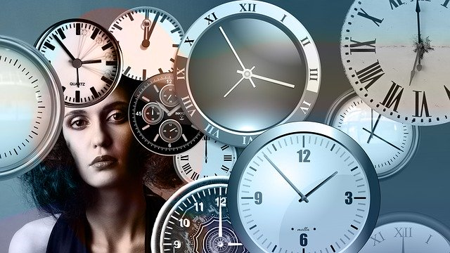

Slide 5
boca

Slide 6


Slide 7
templo

Slide 8
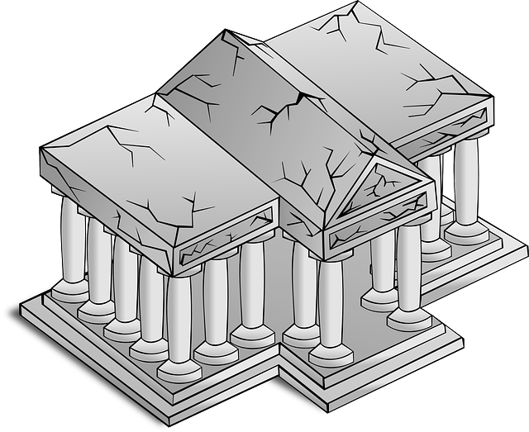

Slide 9
delicia

Slide 10


Slide 11
garantir

Slide 12
apartáronse

Slide 13
justicia

Slide 14


Slide 15
bambuco

Slide 16
altivo

Slide 17
oso

Slide 18


Slide 19
niágara

Slide 20
oprime

Slide 21
incurre

Slide 22
permite

Slide 23
estudio

Slide 24
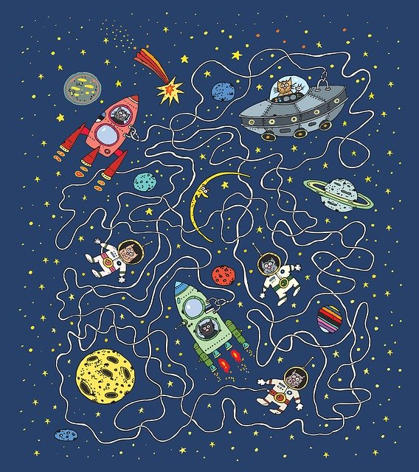

Slide 25
medicina

Slide 26


Slide 27
fantástico

Slide 28
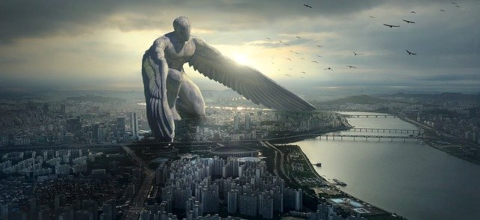

Slide 29
culta

Slide 30
verás

Slide 31


Slide 32
circunda

Slide 33
lectura

Slide 34


Slide 35
llueven

Slide 36
hallar

Slide 37
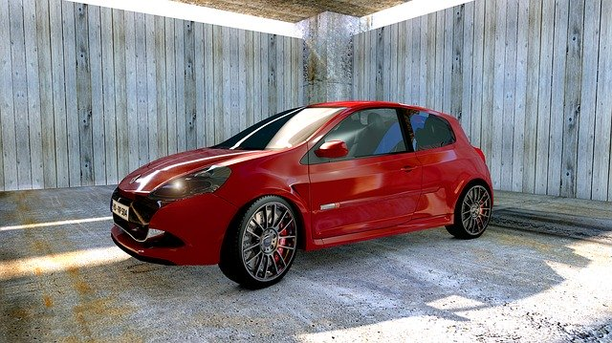

Slide 38
bajaba

Slide 39
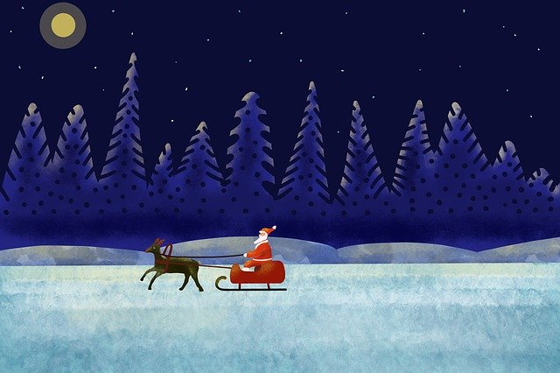

Slide 40
sois

Slide 41
voluptuoso

Slide 42
solté

Slide 43
extasiarme

Slide 44
valle

Slide 45


Slide 46
plástica

Slide 47
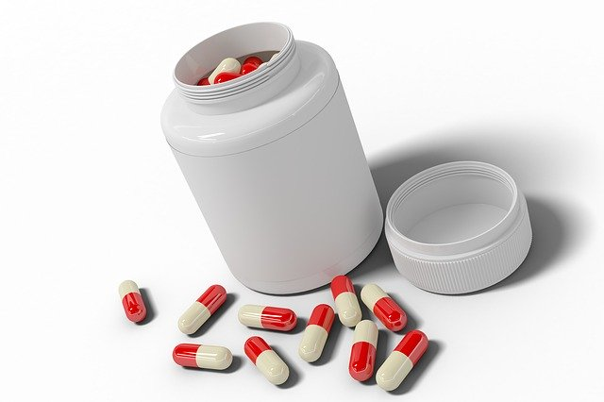

Slide 48
estrella

Slide 49
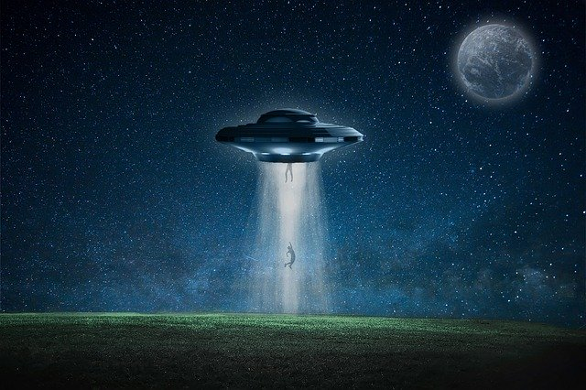

Slide 50
egoísta

Slide 51
cuesta

Slide 52


Slide 53
angelina

Slide 54
envidia

Slide 55
calumniándole

Slide 56
dejando

Slide 57
cubrió

Slide 58
saqué

Slide 59
chispa

Slide 60
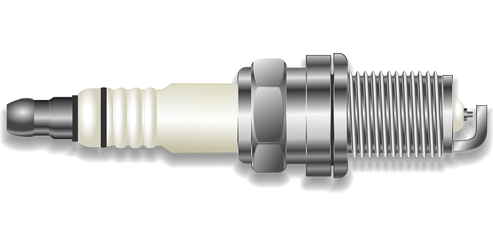

Slide 61
despechado

Slide 62
sufren

Slide 63
nacional

Slide 64


Slide 65
tiene

Slide 66
cuanto

Slide 67
entrego

Slide 68
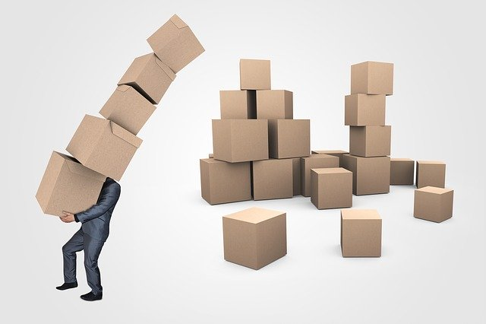

Slide 69
burns

Slide 70


Slide 71
fresco

Slide 72
enjugo

Slide 73
cesó

Slide 74
hereda

Slide 75
américa

Slide 76
lloró

Slide 77
impresa

Slide 78


Slide 79
formas

Slide 80


Slide 81
dinamarca

Slide 82
luna

Slide 83
encuentre

Slide 84
tiernos

Slide 85
sepan

Slide 86
escocia

Slide 87
música

Slide 88


Slide 89
mentir

Slide 90


Slide 91
juzgo

Slide 92
menos

Slide 93
enamorada

Slide 94
éxtasis

Slide 95
árbol

Slide 96


Slide 97
europa

Slide 98
guerra

Slide 99
paloma

Slide 100


Slide 101
quién

Slide 102
atormentarnos

Slide 103
rayo

Slide 104


Slide 105
rapto

Slide 106
adorándonos

Slide 107


Slide 108
tranquila

Slide 109


Slide 110
vestirse

Slide 111


Slide 112
equinoccio

Slide 113
tolima

Slide 114
cartago

Slide 115
magallanes

Slide 116
punto

Slide 117


Slide 118
filtro

Slide 119
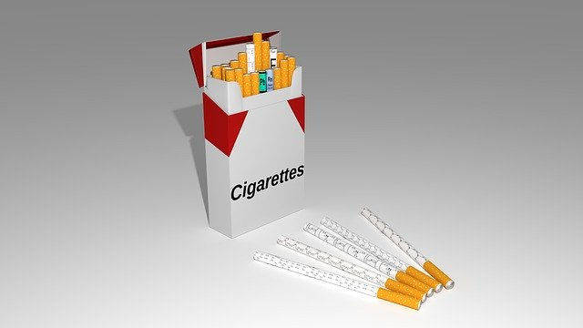

Slide 120
conmigo

Slide 121
billete

Slide 122
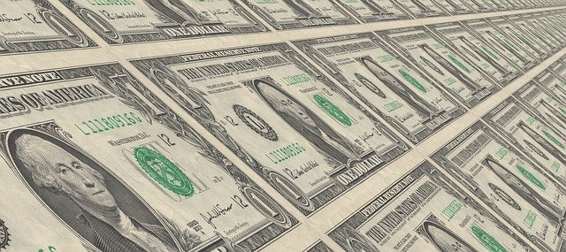

Slide 123
pechos

Slide 124
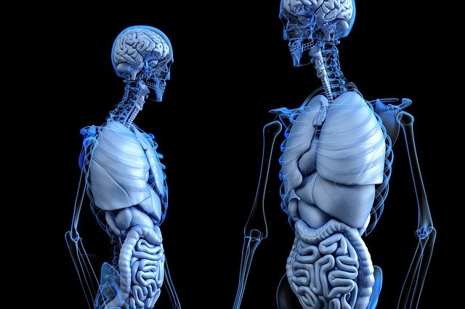

Slide 125
salió

Slide 126
negro

Slide 127
océanos

Slide 128


Slide 129
maíz

Slide 130


Slide 131
ganancia

Slide 132


